Slide 1
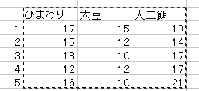
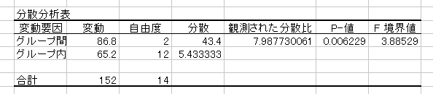

多重検定（多重比較）
ハムスターの成長をよくする餌（ひまわり，大豆，人工餌）のうち，どれが効果があるかあるいはないかを比較したい．したがって，ひまわり，大豆，人工餌の３つを比較することになる
Notes:
プリント「生物統計学＿第８回分散分析その１ 一元配置2013年」P１０以降を予習しながら空所を埋めていきましょう．
ここでは多重比較について説明します．
ハムスターの成長をよくする餌（ひまわり，大豆，人工餌）のうち，どれが効果があるかあるいはないかを比較したいので，ここまで分散分析で，検定しました．わたしたちは，ひまわり，大豆，人工餌の３つを比較したいと考えています．

Slide 2
分散分析の結果
分散分析では，水準間で平均がどれか一つは異なること（餌のうちどれかひとつは他よりも効果が高いあるいは低いこと），すなわち餌には効果があることだけがわかる
つまり，人工餌だけほかの２つより効果があるのかもしれないし，
大豆だけほかの2つよりよくない効果があるだけなのかもしれない
したがって，それぞれの水準間で有意差があるかはわからない
Notes:
分散分析の結果，p値が0.05（5％）以下だったので，分散分析では，水準間で平均がどれか一つは異なること（餌のうちどれかひとつは他よりも効果が高いあるいは低いこと），すなわち餌には効果があることだけがわかります．
分散分析の結果，有意差が検出されると，少なくともひとつは平均が他とは違うということですから，３つとも違うということもあるでしょうし，人工餌だけほかの２つより効果があるのかもしれないし，大豆だけほかの2つよりよくない効果があるだけなのかもしれないということになります．
ふつうにはいちばん大きいものといちばん小さいものの間には差があるといえます．だからこの場合人工餌と大豆には有意差があります．しかし，人工餌とひまわりの間には有意差があるのか，ひまわりと大豆の間には有意差があるのかはわかりません．つまりすべての組み合わせそれぞれに有意差があるかどうかは分散分析ではわかりません．

Slide 3
回帰分析と多重検定
回帰分析（最適な量を知る）
多重比較法（最適な水準を知る）
成長量
薬の量
Ａ Ｂ Ｃ Ｄ
薬の種類
Notes:
このような場合，それぞれの水準間で有意差があるかを調べる方法は２つあります．1つは回帰分析です．これは第12，13回目の授業で学びます．もうひとつが多重比較法です．回帰分析は比較する水準が量的因子，つまり量を増やしたり，減らしたりして実験する場合に使います．量的因子であれば，実験で採用した水準そのものが最適な水準とは限りません．採用した水準と水準の間に最適な水準がある方がふつうです．そのような場合，水準と反応を回帰分析し，最適な水準をみつけます．つまり画面左のグラフのようにいちばん山の高いところをみつければよいわけです．このような山の頂上は実験で採用した薬の量とぴったり同じであることはまずないですが，回帰分析で計算すれば求められるわけです．
一方，右の画面のように，薬の量ではなく，種類だったら，どれか1つを選ぶということになります．このように，３水準以上を同時に行った実験について，それぞれの水準について個々に差があるかどうかを検定する方法が多重比較法である．質的因子では最適な水準は実験で採用した水準から選ぶことができる．

Slide 4
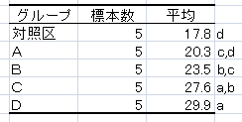
それぞれの薬に差があるのか？
対照区
薬Ａ
薬Ｄ
薬Ｂ
薬Ｃ
同じ符号を記した値の間には，○○法で
有意水準5％において有意差がない
議論が分かれる
Notes:
このような多重比較法として，古くから使われたLSD法はｔ検定を繰り返して行う方法なので，実際にはすべての水準の組み合わせについてLSD法で有意差を検定すると，その中のあるペアについて誤った判定をする確率は高くなることがわかっています．このことからすべての水準の組み合わせについて同時に検定しながら，宣言した有意水準の範囲で第１種の誤りを抑えるような検定法が考えられています．これを多重比較法といいます．しかし，多重比較法には多数の手法があり，状況に応じて使い分ける必要があります．その上，専門家の間でもどれを使ったらよいのかの意見の一致をかならずしも見ていません．とりあえずのところ，各研究分野でよく使われる多重比較法は論文をみるとわかりますので，それを使えばよいでしょう．
さて多重比較した結果，各水準にそれぞれ有意差がある，あるいは有意差が認められなかった場合は画面左の表のように記述するのが一般的です．このように表の横にabcの記号があり，脚注に同じ符号を記した値の間には，○○法で有意水準5％において有意差がないとかかれた論文を見た人も多いでしょう．このような表は論文をみたら，よくみかけます．この記号の意味は何でしょうか？
上の例の場合，○○法という多重比較法を使った結果，ＡとＢの間には有意水準5％において有意差がない（ｃという同じ記号がデータについている）が，ＡとＣの間には有意差があるということを示しています．対照区と有意差のあるのは同じ符号を持たないＢ，Ｃ，Ｄであり，Ａは対照区とは有意差がありません．このようなことを表からよみとることができます．
いくつか論文をみたらわかりますが，○○法として，採用される多重比較法は実にたくさんあります．

Slide 5
LSD法
Notes:
LSD法は計算が簡単なので，今でもときどき使われます．ただし理論的には誤りであるので，LSD法を使う場合は，厳密に検定するというよりは参考のために多重比較をしておくという場合が今は多いでしょう．
LSDの計算はエクセル生物統計学授業用データ集の第8回ＬＳＤタブのところにあります．
分散分析表から誤差分散（エクセル分散分析表ではグループ内の分散を使います），標本数（ここでは5，標本数が処理間で異なると計算が面倒です．このシートでは計算できなくなります），誤差自由度（グループ内の自由度を使います），以上の３つを入力すると有意水準5％のときのLSDを計算します．

Slide 6
LSDの計算例
人工餌 17.6 a
ひまわり 15.6 a
大豆 11.8 b
Notes:
ハムスターの実験データでＬＳＤを計算したのが画面の例です．
分散分析表のところにある同じ色のところのデータを上にあるＬＳＤ計算シートに代入してやればよいのです．
ＬＳＤは3.21となりました．このLSDよりも比較したい２つのデータの平均の差が大きければ5％の有意水準で有意差があると判断します．
人工餌の平均は17.6ですから，大豆は3.21より差が大きいですので，人工餌と大豆には5％の有意水準で有意差が認められました．しかし，ひまわりの平均は15.6ですから，人工餌と2しか差がありませんから，人工餌とひまわりの間には5％の有意水準で有意差が認められません．ひまわりと大豆では差がLSD以上なので，5％の有意水準で有意差があります．
これを表に示すには右上のように，人工餌とひまわりには有意差がないので，同じ記号aをつけます．大豆はどちらとも有意差があるので，異なる記号をつけます．bをつければよいです．
記号の付け方としては，まずいちばん平均が小さいところにaをつけます．この平均値にLSDを足して，それ以下のところにaをつけていきます．次に二番目に小さいところにbをつけます．同じくこの平均にＬＳＤを足して，それ以下のところにbをつけます．以下，繰り返します．これだと多少無駄な記号がつきますが，まちがいではありません．修正方法は授業で説明します．

Slide 7
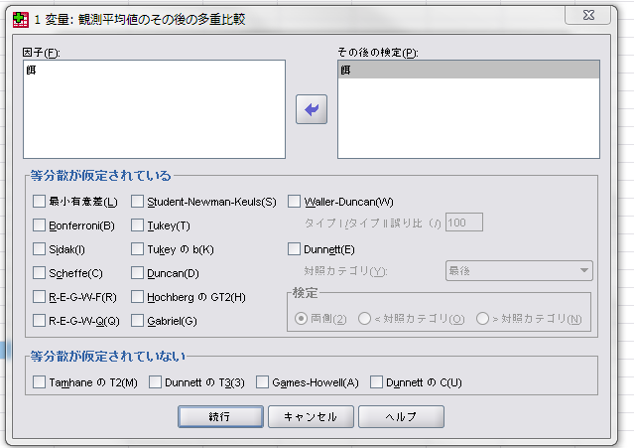
SPSSによる多重比較
Notes:
しかし，ＬＳＤ法は理論的な問題が指摘されているので，最近はあまり使われなくなってきています．それ以外の方法は統計ソフトでないと計算できません．例えばSPSSというよく使われる統計ソフトでは画面のように，多重比較法を選択できる．この中では，最小有意差とあるのが，ＬＳＤ法のことです．それ以外によく使われる方法としてはTukey法，Dunnett法などがあります．

Slide 8
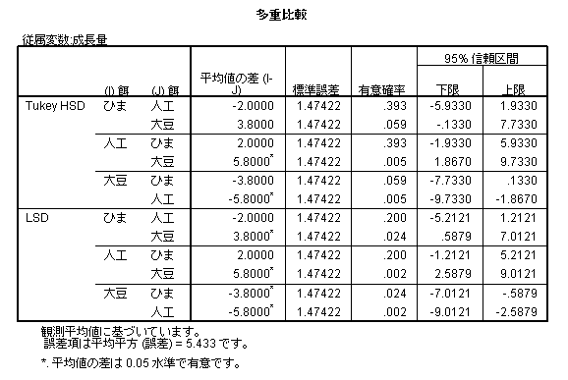
SPSSによる多重比較（LSDとTukey法）
Notes:
SPSSで多重比較をLSD法とTukey法で実行した結果が以下の表である．
左から２列目と３列目のペアについて，それぞれ有意差があるかどうかを有意確率（p値）のところでみることができます．有意水準5％であるペアについて有意差があるかどうかは有意水準が0.05より小さいかどうかで検定できるということになります．LSD法のp値に比べて，Tukey法のp値はかなり大きくなっていることがわかります．それだけＬＳＤ法は甘い検定法で，有意差がでやすい，理論的に欠陥が検定であることがわかります．

Slide 9
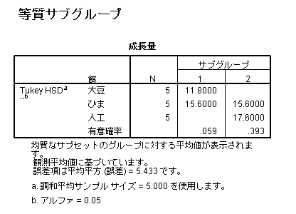
Tukey法の検定結果と記号のつけかた
人工餌 17.6 a
ひまわり 15.6 a,b
大豆 11.8 b
a
a，b
b
Notes:
SPSSではTukey法については等質サブグループを表にしてくれます．同じサブグループに属するものどうしには5％の有意水準で有意差がありません．したがって，大豆とひまわりには有意差が認められず，ひまわりと人工餌にも有意差が認められませんでした．ＬＳＤ法では大豆とひまわりには有意差が認められたので，Tukey法の方が厳しい検定だとここでもわかります．
この検定結果を表にするには同じサブグループに属していれば，同じアルファベットをつければよいので，簡単にできます．画面ではaを大豆とひまわりに，bをひまわりと人工餌につければよいです．画面右上のようになります．

Slide 10
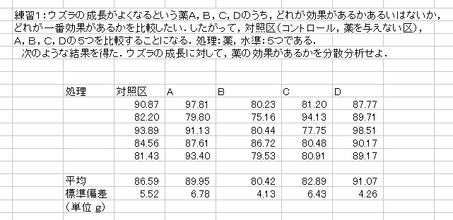
エクセルでの分散分析（予習練習）
予習問題のウズラの例を5％の有意水準で多重比較してみよう．
Notes:
それでは予習問題をやってみましょう．ＬＳＤ法とTukey法で多重比較をしましょう．有意水準は５％とします．予習は「生物統計学第７回宿題と第８回のための予習2013 」の提出用タブ欄問６に入力して提出してください．

Slide 11
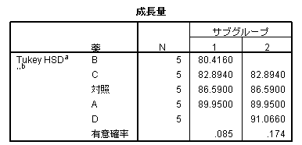
Notes:
SPSSによるTukey法による検定結果は右の通りです．

